Slide 1



5° GRADE
ONLINE CLASS
WEEK N°26
DATE: SEPTEMBER 24 th , 2020
Colegio Jean Piaget
Mi escuela, un lugar para aprender y crecer en un ambiente saludable
Miss Pía Cáceres G.

Slide 2
ASIGNATURA /CURSO | Inglés 5°
NOMBRE DEL PROFESOR/A | Pía Cáceres González
OBJETIVO DE APRENDIZAJE PRIORIZACIÓN NIVEL 1 | OA 1 Demostrar comprensión de ideas generales e información explícita en textos orales adaptados y auténticos simples, literarios y no literarios, en diversos formatos audiovisuales (como exposiciones orales, conversaciones, descripciones, instrucciones, procedimientos, narraciones, rimas y juegos de palabras, canciones), acerca de temas variados (experiencias personales, temas de otras asignaturas, del contexto inmediato, de actualidad e interés global o de otras culturas) y que contienen las funciones del año.
INDICADORES DE EVALUACIÓN PARA OA | Responden preguntas simples asociadas a información explicita en el texto: por ejemplo: It´s the girl happy
CONTENIDO /HABILIDADES | Contenido: Preposition of place dialogue Habilidades :Comprensión auditiva de textos variados (como exposiciones orales, conversaciones, descripciones, instrucciones, procedimientos, narraciones, rimas y juegos de palabras, canciones), adaptados y auténticos breves y simples.
OBJETIVO DE LA CLASE | Responden preguntas simples asociadas a información explicita en el texto: por ejemplo: It´s the girl happy
EVALUACIÓN | Se evaluará de forma formativa a través de preguntas del ticket de salida.

Slide 3

Reglas de la clase virtual
Llego contento a clases y trabajo con alegría
Me Identifico con mi nombre y apellido
Soy puntual al entrar a clases
Me presento con ropa adecuada para la clase (no con pijama)
Silencio mi micrófono
Enciendo mi cámara
Recuerdo que la clase es grabada de inicio a fin
Uso SOLO el chat para preguntas a la profesora

Slide 4

Traigo mi cuaderno y libro de la clase
Sigo las instrucciones y explicaciones de la profesora y tías presentes
Ser respetuosos con todos las personas presentes en la clase
No debo utilizar palabras groseras.
Levantar mi mano para participar o preguntar

Slide 5



Importante
Cuándo esté la imagen de un lápiz, significa que debes escribir en tu cuaderno
Cuándo esté esta imagen de un libro, significa que debes trabajar en tu libro de inglés.
Cuándo esté la imagen de una cámara fotográfica, significa que debes mandar reporte sólo de esa actividad (una foto de la actividad)

Slide 6

Inicio
WHO REMEMBER WHAT WE SAW THE LAST CLASS?

Slide 7

Prepositions of place dialogue
September 24 th, 2020
Objetivo: Responden preguntas simples asociadas a información explicita en el texto: por ejemplo: It´s the girl happy

Slide 8


MOTIVACIÓN
Good morning! Espero que te encuentre muy bien, hoy cómo pudiste observar trabajaremos con un dialogo preposiciones de lugar, pero primero necesito que me ayudes cantar la siguiente canción
https://www.youtube.com/watch?v=DHb4-CCif7U&t=12s

Slide 9


Remember
What is a preposition of place?
Give an example:

Slide 10


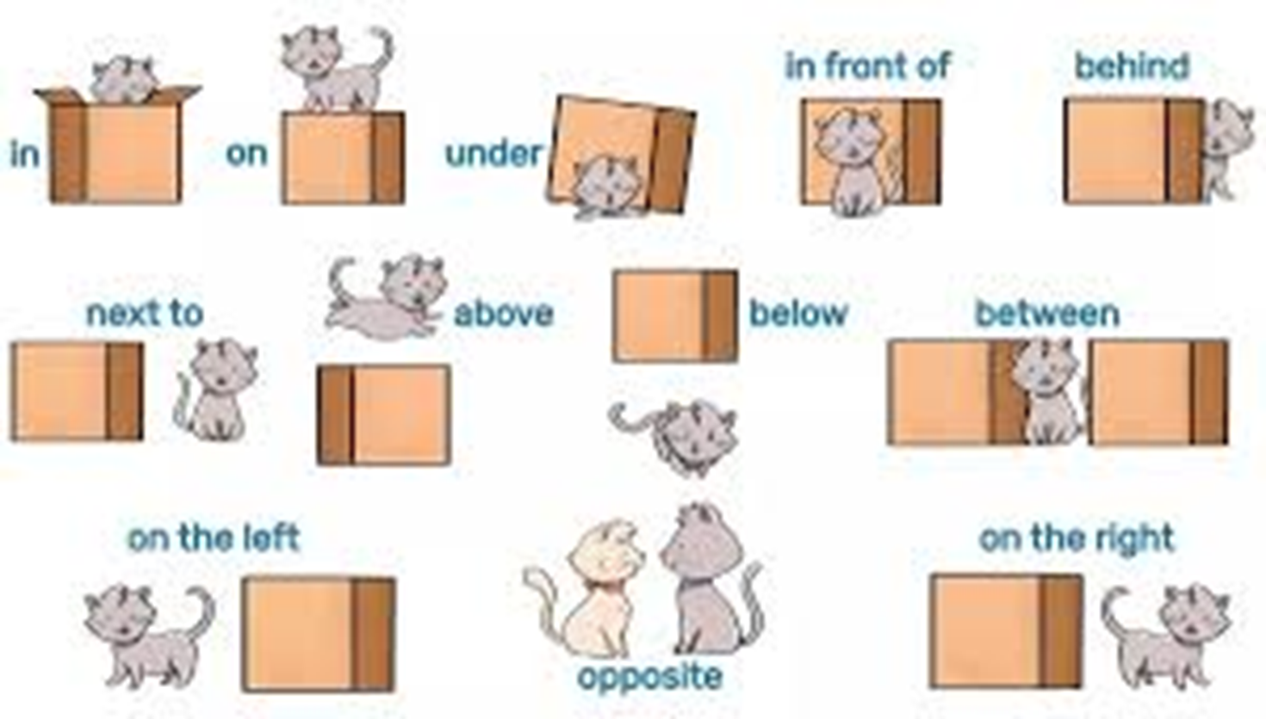
Repeat with me

Slide 11
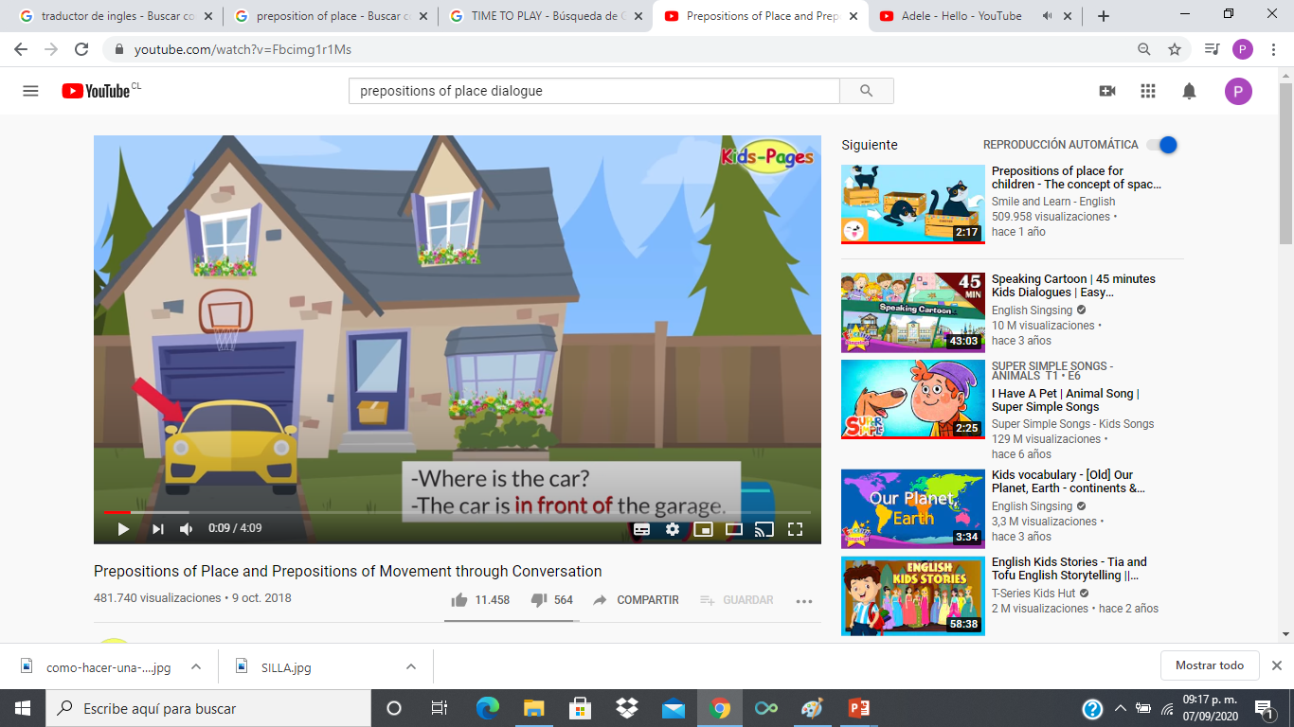
Listen and watch the next video
https://www.youtube.com/watch?v=Fbcimg1r1Ms

Slide 12








Barbecue:
Swing:
Pigeon:
Car:
Basketball net:
Garage:
Fence:

Slide 13
Answer the following question
1- Where is the car?
2- Where is the basketball net?
3- Where is the garage?
4- Where is the fence?

Slide 14
Answer the following question
5- Where is the barbecue?
6- Where is the swing?
7- Where is the Little girl?
8- Where is the pigeon?

Slide 15
It´s time to play
Instrucciones:
Gira la ruleta
Cuando pare debes crear una oración con el concepto que aparezca, utilizando las preposiciones de lugar.
STOP

Slide 16

EXIT TICKET 26
1- Where is the hamster? Write a sentence
2- Where is the hámster? Write a sentece
3- Write a senteces with the previous vocabulary and explain why you chose that word
Email: pia.caceres@colegio-jeanpiaget.cl
Telefono: +569 32735472

Slide 17

Good job! See you the next class, good bye

